Slide 1

Técnicas estatísticas aplicadas à psicometria
Luís Gustavo vinha - UnB

Slide 2
Conteúdo do MiniCurso
Propriedades de testes psicológicos
Teoria Clássica dos Testes
Fidedignidade e Validade
Correlação e fidedignidade:
Coeficientes de associação (Pearson, Spearman, Tau de Kendall, ponto bisserial, entre outras);
Alfa de Cronbach e Ômega de McDonald;
Análise Fatorial (AF):
AF Exploratória - variabilidade explicada, screeplot, cargas fatoriais, comunalidade e especificidade, escolha do número de fatores;
AF Confirmatória – formulação do modelo, medidas de adequação e indicadores de modificação;
Teoria da resposta ao item:
Modelos para dados dicotômicos e de resposta gradual;
Parâmetros de dificuldade (posição) e discriminação dos itens;
Curva característica do item;
Curvas de informação dos itens e do teste.

Slide 3
BIBLIOGRAFIA
Hogan, T. (2006). Introdução à prática de testes psicológicos. Rio de Janeiro: LTC.
Pasquali L. (2013). Psicometria: teoria dos testes na psicologia e na educação. Rio de Janeiro: Vozes.
Hair, J. H., Jr, Anderson, R. E., Tatham, R. L., & Black, W. C. (1998). Multivariate Data Analysis (5th ed.). Upper Saddle River, NJ: Prentice-Hall.
Montgomery, D. C. (2017). Design and Analysis of Experiments. 9.ed. Hoboken: John Wiley & Sons, Inc.

Slide 4
BIBLIOGRAFIA
Johnson, R.A.; Wichern, D.W. (2002). Applied multivariate statistical analysis, 5th edn., Prentice Hall, Upper Saddle River, New Jersey.
Brown T. (2014). Confirmatory Factor Analysis for Applied Research. New York, NY.
Guildford Press.
Byrne, B. M. (2012). Structural Equation Modeling with Mplus: Basic Concepts, Applications, and Programming (2nd ed.). New York: Routledge.
Artigos relacionados para leitura

Slide 5
Tipos de Variáveis

Slide 6
Pesquisas Quantitativas e qualitativas
Pesquisa Quantitativa: considera que tudo pode ser quantificável, o que significa traduzir em números opiniões e informações para classificá-los e analisá-los.
Pesquisa Qualitativa: considera que características e relações que não podem ser traduzidas em números. A interpretação dos fenômenos e a atribuição de significados são básicos no processo de pesquisa qualitativa.

Slide 7
Pesquisas Quantitativas e qualitativas
Pesquisa Quantitativa: considera que tudo pode ser quantificável, o que significa traduzir em números opiniões e informações para classificá-los e analisá-los.
Pesquisa Qualitativa: considera que características e relações que não podem ser traduzidas em números. A interpretação dos fenômenos e a atribuição de significados são básicos no processo de pesquisa qualitativa.

Slide 8
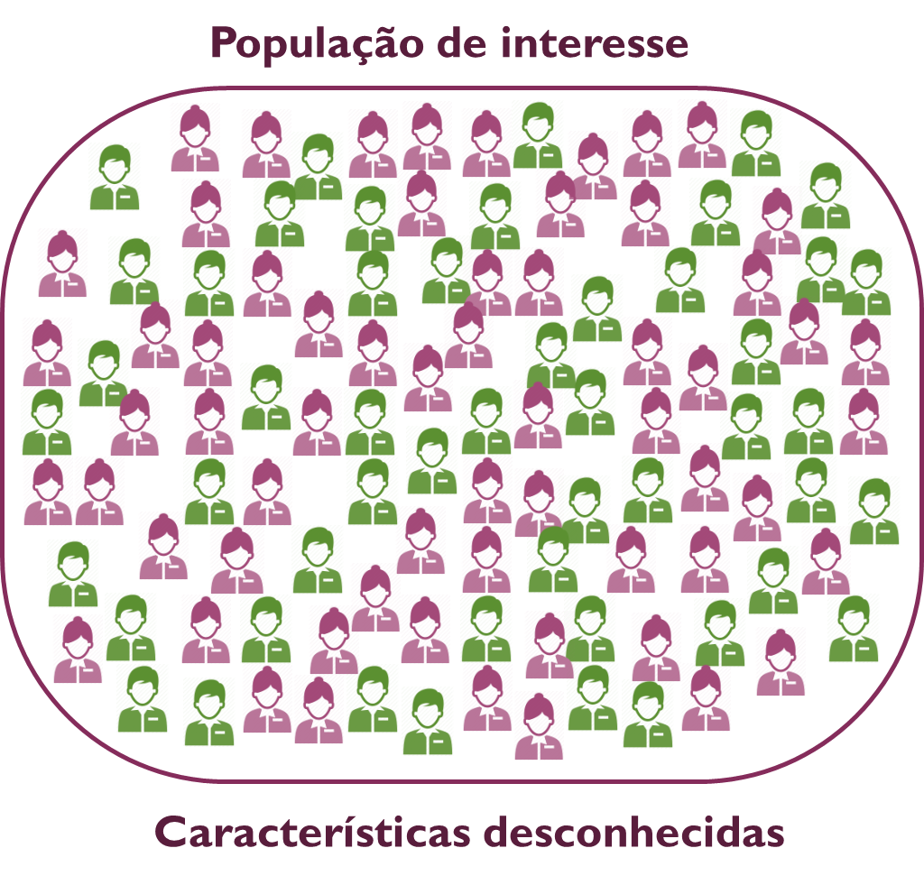
Pesquisas Quantitativas
Nesse tipo de pesquisa as características pesquisadas podem ser obtidas de diferentes formas:
Observação
Entrevistas pessoais
Questionários
Outros registros

Slide 9
Pesquisas Quantitativas

Slide 10


Sexo
Idade
Raça/Cor
Escolaridade
Renda
Local de residência
Inteligência
Ansiedade
Autoconfiança
Impulsividade
Atenção
Pertencimento
Peso
Altura
IMC
Nível de colesterol
Pressão sanguínea
Diabetes
Engajamento
Motivação
Desempenho
Percepção de clima organizacional
Burnout

Slide 11
Todas as unidades são avaliadas
Censo
Características conhecidas

Slide 12

Amostra
Técnicas de amostragem
Inferência Estatística
Características conhecidas

Slide 13
Tipos de variáveis
Nominais
Sexo
Escolaridade
Número de filhos
Peso
Qualitativas ou categóricas
Ordinais
Discretas
Quantitativas ou numéricas
Contínuas

Slide 14
Variáveis e medidas
Variáveis mensuradas diretamente
Medidas diretas a partir de autorrelato, observação, equipamentos
Como ter certeza de que a medida é confiável? Tem erro?
Estudos RR (repetibilidade e reprodutibilidade)
Sexo
Idade
Grau de escolaridade
Peso
Altura
Salário
Nível de colesterol
Teve covid?
...

Slide 15
Variáveis e medidas
Traços latentes ou constructo
Não mensuradas diretamente
Suposição de que os traços latentes são contínuos “onde os indivíduos são posicionados e diferem uns dos outros”
Como não são mensuráveis diretamente, o maior problema a posição exata do indivíduo nesse contínuo não conhecida
Exemplos: inteligência, motivação, opinião, ansiedade, extroversão, abertura a novas experiências, autocontrole, ....

Slide 16
Mensuração de traços latentes
Proxies dos constructos. Medidas das manifestações dos comportamentos que são relacionados com o constructo.
Beck Depression Inventory pode ser considerado uma proxy para depressão
Medidas podem não ser adequadas por inúmeros fatores
Por exemplo: em um teste de matemática, a resposta dos indivíduos para um determinado item é afetada não só pela capacidade e conhecimento sobre o assunto mas também por: fadiga, horário da prova, apresentação do item, compreensão do comando, estado emocional,...
Avaliação das propriedades da medida

Slide 17
Mensuração de traços latentes
Como medir?
Construção de instrumentos
Estabelecer a correspondência entre o conceito teórico e os comportamentos observáveis como manifestações legítimas
Um teste (escala, inventário) pode ser definido como um procedimento padronizado para obter uma visão de um conjunto específico de comportamentos que pertencem ao constructo em questão.

Slide 18
Mensuração de traços latentes
Construção
Como operacionalizar – quais itens (questões) mensuráveis podem ser usados?
Definição clara do traço latente
Revisão de literatura relacionada
Conteúdo dos itens e opções de resposta
Estudo preliminar e estudo psicométrico

Slide 19
Alguns exemplos
Teste ou escala
Cada participante obtém um escore
Quando a medida tem qualidade, o escore gerado contém informação que pode ser usada para tomada de decisão
Como lidar com os erros de mensuração
Validade e fidedignidade

Slide 20
Mensuração de traços latentes
Psicologia
Inteligência,
Impulsidade
Personalidade
Ansiedade
Autocontrole
Educação
Proficiência
Nível socioeconômico
Capital cultural
Motivação
Infraestrutura (escolas, por exemplo)
Medicina/Nutrição/...
Capacidade olfativa
Qualidade da alimentação
...
...

Slide 21
Fidedignidade

Slide 22
Fidedignidade
Fidedignidade e validade
A fidedignidade trata apenas da consistência da medida, sem se importar com o que o instrumento está de fato medindo.
A validade, entretanto, trata do que o teste mede.
Fidedignidade é uma questão de qualidade de dados, enquanto a validade é uma questão de qualidade das inferências realizadas em base dos dados (Zumbo, 2007).

Slide 23
Fidedignidade
A fidedignidade de um teste refere-se à consistência relativa do desempenho dos sujeitos em administrações repetidas do mesmo teste ou formas paralelas do teste (Crocker & Algina, 1986).
Em termos práticos a fidedignidade é o grau em que os escores de um sujeito permanecem consistentes em administrações repetidas do mesmo teste.
De que maneira os escores de um teste de personalidade variam de um dia para o outro?
Quão similares serão as notas de uma prova de redação se esta for corrigida por diferentes pessoas?

Slide 24


Teoria Clássica dos testes (TCT)
Estrutura conceitual: a Teoria do Escore Verdadeiro
A Teoria Clássica dos Testes (TCT) baseia-se na estrutura conceitual com três termos chave, a saber: escore observado (X), o escore verdadeiro (V) e o erro de mensuração (E), onde
Dessa forma, para um determinado indivíduo i tem-se
$$X=V+E$$
$$X_{i}=V_{i}+E_{i}$$

Slide 25


Teoria Clássica dos testes (TCT)
Escore Verdadeiro
O escore verdadeiro pode ser definido como escore médio em uma distribuição hipotética que seria obtida se o indivíduo se submete ao mesmo teste um número infinito de vezes.
Mais formalmente, o valor verdadeiro pode ser definido como a esperança da distribuição de medidas (X) independentes e identicamente distribuídas realizadas em um indivíduo com um teste pré-especificado.
$$V=E\left(X\right)$$
$$V_{i}=E(X_{i})$$

Slide 26


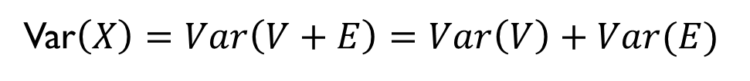
Teoria Clássica dos testes (TCT)
Suposição de que o componente de erro é apenas aleatório (não sistemático), assim
E ainda, o escore verdadeiro é não correlacionado com o erro de medida
Com isso
$$E\left(E\right)=0$$
$$corr(E,V)=0$$
Var$\left(X\right)=Var\left(V+E\right)=Var\left(V\right)+Var(E)$

Slide 27

Fidedignidade
Entretanto, na mensuração de traços latentes estamos interessados no escore verdadeiro mas temos disponível apenas o escore observado.
A questão então é tentar identificar quanto de informação do escore verdadeiro está contido no escore observado. Quão forte (ou fraca) é a associação entre o escore observado e o escore verdadeiro.
Definição: o índice de fidedignidade é a correlação entre o escore verdadeiro e o escore observado.
$$ρ_{X,V}=corr(X,V)$$

Slide 28
Fidedignidade
A fidedignidade indica qual percentagem da variância observada é variância verdadeira.
Uma vez que a fidedignidade é uma razão ela é sempre um número entre 0 e 1.
Um valor de zero significa que toda a variância observada é devida ao erro e um valor de 1 significa que toda a variância observada é variância é variância verdadeira e portanto não existem erros nos escores observados.
$ρ_{X,V}=corr\left(X,V\right)=\frac{Cov(X,V)}{DP\left(X\right).DP(V)}=\frac{Cov(V+E,V)}{DP\left(X\right).DP(V)}$=$\frac{Var(V)}{DP\left(X\right).DP(V)}$= $\frac{DP(V)}{DP(X)}=\frac{σ_{V}}{σ_{X}}$

Slide 29
Fidedignidade
Um problema fundamental com a definição da fidedignidade da TCT é que a variância verdadeira é um conceito hipotético. Na realidade é impossível aplicar um teste inúmeras vezes para um mesmo indivíduo.
Como consequência, podemos apenas estimar a fidedignidade, em vez de calcular. Existem basicamente dois métodos de estimação:
- Mensuração repetida - MR
- Mensuração não-repetida - MNR

Slide 30
Fidedignidade
Mensuração repetida
Método dos testes paralelos
Na TCT o primeiro método para estimar a fidedignidade é construir testes paralelos e aplicar os dois testes nas mesmas pessoas. Um teste paralelo também é chamada “uma forma alternativa” do teste.
A estimação da fidedignidade é simplesmente a correlação entre o teste e o teste paralelo.
Método de teste e reteste
O segundo método é aplicar o mesmo teste duas vezes nas mesmas pessoas (teste-reteste). Novamente, a correlação entre as duas aplicações é a estimação da fidedignidade do teste.

Slide 31

Fidedignidade
Mensuração não repetida
Método das duas metades
Esse método de estimação da fidedignidade não exige a mensuração repetida. O teste é aplicado uma única vez e depois é dividido em duas partes. Este é o famoso método de duas metades. A correlação entre as metades é a estimação da fidedignidade da metade do teste.
Para descobrir a fidedignidade do teste inteiro temos que aplicar a formula de Spearman-Brown
onde r_{c} é a fidedignidade corrigida, para o teste todo e r_{m} é a correlação entre as duas metades do teste.
$$r_{c}=\frac{2r_{m}}{1+r_{m}}$$

Slide 32
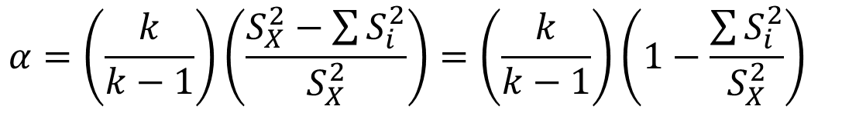
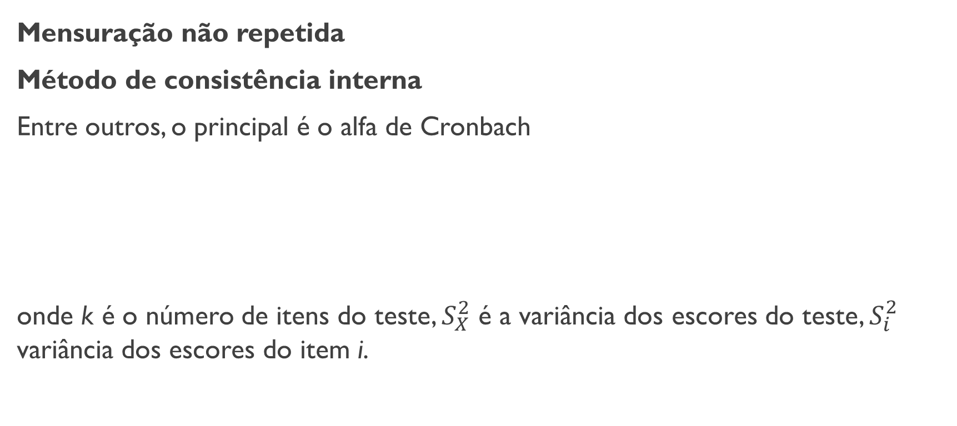
Fidedignidade
Mensuração não repetida
Método de consistência interna
Entre outros, o principal é o alfa de Cronbach
onde k é o número de itens do teste, $S_{X}^{2}$ é a variância dos escores do teste, $S_{i}^{2}$ variância dos escores do item i.
$${α=\left(\frac{k}{k−1}\right)\left(\frac{S_{X}^{2}−\sum{S_{i}^{2}}}{S_{X}^{2}}\right)=\left(\frac{k}{k−1}\right)\left(1−\frac{\sum{S_{i}^{2}}}{S_{X}^{2}}\right)}_{}$$

Slide 33

Fidedignidade
De um modo geral, podemos afirmar que um valor mínimo para a fidedignidade dos escores de um teste é 0,70. Quando decisões importante são tomadas, o valor aumenta para 0,80 até 0,90. Valores acima de 0,90 podem indicar redundância dos itens.
Uma fidedignidade de 0,80 significa que 80% da variância é variância verdadeira e 20% é variância de erro.
Erro padrão de mensuração (EPM)
$$EPM=σ_{X}.\sqrt{1−ρ_{X}}$$

Slide 34
Validade

Slide 35
Validade
• A definição clássica (1921): “validade é o grau em que um teste mede o que se pretende medir”
• Outra definição tradicional (Anastasi & Urbina,1997) é: “a validade de um teste diz respeito a o que o teste mede e com que eficácia ele o faz”.
• Definição de validade nos Padrões de Testagem de 1985: (AERA - American Educational Research Association, APA – American Psychological Association, NCME - National Council on Measurement in Education): “grau em que todas as evidências acumuladas corroboram a interpretação pretendida dos escores de um teste para os fins propostos”.

Slide 36
Validade
“A questão básica de validade para o pesquisador é fornecer evidências de que os escores de um teste de fato indicam o construto de interesse.”
Nas Padrões de Testagem (1985) foram distinguidos três aspectos de validade. Esta visão passou a ser conhecida como a visão tripartite da validade (o sistema de 3 C’s). Os três aspectos de validade são:
• validade de Conteúdo,
• validade de Construto,
• validade de Critério.

Slide 37
Tipos de validade
Validade de Conteúdo
Este aspecto de validade é principalmente importante para os testes usados no contexto educacional e ocupacional. Para poder avaliar a validade de conteúdo precisa-se um domínio de conteúdo bem definido. A avaliação da validade de conteúdo é realizada por especialistas que julgam a relevância e a representatividade do conteúdo do teste.
Os procedimentos de avaliação da validade de conteúdo são mais simples que os procedimentos para avaliar os demais aspectos da validade.
A avaliação da validade de conteúdo é feita em base de argumentos lógicos e relações demonstráveis entre o conteúdo do teste e o construto que este pretende medir.

Slide 38
Tipos de validade
Validade de Critério
O aspecto essencial da validade de critério é estabelecer a relação entre o desempenho no teste e algum outro critério considerado um indicador importante do construto de interesse.
Existem três aplicações comuns de validade de critério e dois contextos gerais para essas aplicações. As três aplicações são:
usar um critério externo e realista que defina o construto de interesse;
contrastes de grupo e
verificar a relação com um outro teste.

Slide 39
Tipos de validade
Validade de Critério
A validade de critério diz respeito às evidencias do poder preditivo de um teste de um determinado comportamento.
Costuma-se diferenciar dois tipos de validade de critério: validade preditiva e validade concorrente.
Quando a informação do critério é obtido simultaneamente trate-se de validade concorrente.
Quando a informação só pode ser coletada posteriormente falamos de validade preditiva.
No processo de obter evidencias sobre a validade de critério existem dois passos essenciais: (1) definir um critério adequado e (2) medir este critério independentemente do próprio teste.

Slide 40
Tipos de validade
Validade de Constructo
Este aspecto de validade é importante para todos os testes psicológicos. Dentro do conceito de validade de construto existem dois tipos: a validade convergente e a validade divergente (validade discriminante).
A primeira fonte de validade de construto é fornecida através de correlações consistentemente altas entre medidas delineadas para avaliar um determinado construto (validade convergente). Correlações consistentemente baixas entre medidas delineadas para avaliar construtos diferentes são evidências de validade divergente.

Slide 41
Tipos de validade
Validade de Constructo
Técnicas estatísticas podem ser utilizadas para avalição de validade de constructo como Análise Fatorial. Esta fonte é talvez a fonte mais importante, tão essencial que um outro nome para a validade de construto é a validade fatorial.
Existem dois tipos de análise fatorial: análise fatorial exploratória (AFE) e análise fatorial confirmatória (AFC).
A AFE é usado quando ainda não existe uma teoria sobre o número de fatores.
A AFC tem como objetivo testar hipóteses ou confirmar teorias a respeito de fatores presumidamente existentes.

Slide 42
exemplo

Slide 43
Exemplo – Escala de autoeficácia
Avaliação de um programa (uma intervenção) na área de prevenção a saúde.
O objetivo é avaliar o impacto da intervenção em desfechos relacionados a vida escolar, padrão de consumo de álcool e outras drogas, conduta antissocial, práticas parentais, autoeficácia e autocontrole.
Em uma etapa inicial foram adaptadas escalas já existentes para o contexto do estudo (crianças de 10 a 14 anos em situação de vulnerabilidade)
A escala de autoeficácia tomada como base foi a Escala de Autoeficácia para Crianças CSES-Br (Children’s Self-Efficacy Scale, de autoria de Bandura)

Slide 44
Exemplo – Escala de autoeficácia
Nessa versão adaptada de Freitas (2011) foram extraídos itens relativos aos fatores:
Aprendizagem autorregulada (alfa de Cronbach 0,87 - 10 itens)
Eficácia autoassertiva (alfa de Cronbach 0,68 - 4 itens)
Eficácia para suporte parental e comunitário e familiar (alfa de Cronbach 0,74 - 4 itens)
Eficácia autorregulatória (alfa de Cronbach 0,84 - 7 itens)

Slide 45
Análise fatorial exploratória
Análise fatorial confirmatória
X1
X1
X2
X2
X3
X3
F1
F1
X4
X4
X5
X5
X6
X6
F2
X7
X7
X8
X8
F2
X9
X9
X10
X10

Slide 46
Validade de constructo
A Análise Fatorial (AF) é um dos métodos psicométricos mais usados para auxílio na construção, revisão e avaliação de instrumentos psicológicos, assim como na elaboração de teorias psicológicas (Laros, 2005).
Para utilização dessa análise, em geral, é preciso primeiro se estabelecer a matriz de correlações: uma tabela que mostra todas as correlações entre os itens (variáveis observáveis) de um teste (Hair Jr. et al., 2009). Em seguida, se extrai um número adequado de fatores e se faz um tipo de rotação para a interpretação dos fatores. Tais fatores representam construtos latentes que podem ser inferidos a partir dos padrões de correlação entre os itens.

Slide 47
Análise fatorial
Com o uso dessa técnica, o investigador discerne os aspectos isolados da estrutura latente em uma matriz de dados e, logo depois, indica o quanto que cada variável é explicada por cada dimensão;
É capaz de descrever as correlações entre muitas variáveis observáveis em termos de um número menor de variáveis não observáveis (linearmente relacionadas com as variáveis originais observadas) denominadas dimensões ou variáveis latentes
Dessa forma, com a matriz de correlações o modelo fatorial permite identificar subconjuntos de variáveis que estão altamente correlacionadas entre si no interior de cada subconjunto, mas fracamente correlacionadas a variáveis de outros subconjuntos.

Slide 48
Análise fatorial exploratória

Slide 49
Análise fatorial exploratória
X1
X2
X3
F1
X4
X5
X6
F2
X7
X8
X9
X10

Slide 50
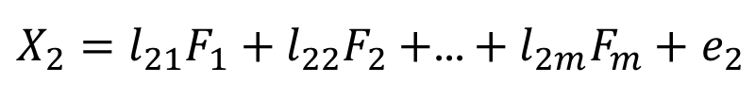
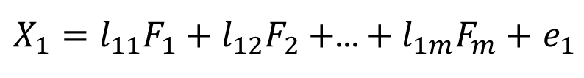

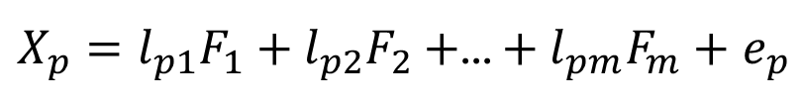
Análise fatorial exploratória
No modelo da AF Exploratória AF exploratória, as variáveis observadas são modeladas como combinação linear dos fatores comuns mais um erro aleatório:
$X_{1}=l_{11}F_{1}+l_{12}F_{2}+$... $+ l_{1m}F_{m}+$ $e_{1}$
$X_{2}=l_{21}F_{1}+l_{22}F_{2}+$... $+ l_{2m}F_{m}+$ $e_{2}$
$$…$$
$X_{p}=l_{p1}F_{1}+l_{p2}F_{2}+$... $+ l_{pm}F_{m}+$ $e_{p}$

Slide 51
Análise fatorial exploratória
Alguns pontos importantes na AFE:
Porcentagem da variabilidade explicada
Número de fatores
Rotação de fatores
Cargas fatoriais - Interpretação dos fatores
Comunalidades e especifidade
Geração de escores

Slide 52
Análise fatorial exploratória
A porcentagem da variabilidade explicada pelo modelo deve ser avaliada na AFE.
Como um dos objetivos é reduzir o número de variáveis por meio das correlações entre muitas variáveis observáveis em termos de um número menor de variáveis não observáveis, parte dessa informação é perdida.
Um bom modelo de AFE deve reduzir a dimensão dos dados e, ao mesmo tempo, explicar parte considerável da variabilidade.

Slide 53
Análise fatorial exploratória
A porcentagem da variabilidade explicada pelo modelo deve ser avaliada na AFE.
auto var_explicada var_explicada_a
[1,] 4.796 0.2997 0.300
[2,] 1.612 0.1007 0.400
[3,] 1.298 0.0811 0.482
[4,] 0.884 0.0553 0.537
[5,] 0.864 0.0540 0.591
[6,] 0.776 0.0485 0.639
[7,] 0.746 0.0466 0.686
[8,] 0.694 0.0433 0.729
[9,] 0.667 0.0417 0.771
[10,] 0.612 0.0382 0.809
[11,] 0.599 0.0375 0.847
[12,] 0.571 0.0357 0.882
[13,] 0.550 0.0344 0.917
[14,] 0.486 0.0304 0.947
[15,] 0.439 0.0274 0.975
[16,] 0.408 0.0255 1.000

Slide 54
Análise fatorial exploratória
Número de fatores
A escolha correta da quantidade de componentes para retenção na análise fatorial é um fator fundamental na construção de instrumentos psicométricos e no desenvolvimento de teorias psicológicas.
Critérios para se determinar a quantidade correta de fatores:
Porcentagem da variabilidade explicada (o percentual é definido a priori);
Critério de Kaiser (número de autovalores maiores que 1)
Scree-plot
Análise paralela

Slide 55
Análise fatorial exploratória
auto var_explicada var_explicada_a
[1,] 4.796 0.2997 0.300
[2,] 1.612 0.1007 0.400
[3,] 1.298 0.0811 0.482
[4,] 0.884 0.0553 0.537
[5,] 0.864 0.0540 0.591
[6,] 0.776 0.0485 0.639
[7,] 0.746 0.0466 0.686
[8,] 0.694 0.0433 0.729
[9,] 0.667 0.0417 0.771
[10,] 0.612 0.0382 0.809
[11,] 0.599 0.0375 0.847
[12,] 0.571 0.0357 0.882
[13,] 0.550 0.0344 0.917
[14,] 0.486 0.0304 0.947
[15,] 0.439 0.0274 0.975
[16,] 0.408 0.0255 1.000
Escolha do número de fatores:
- porcentagem da variabilidade explicada
- Critério de Kaiser

Slide 56
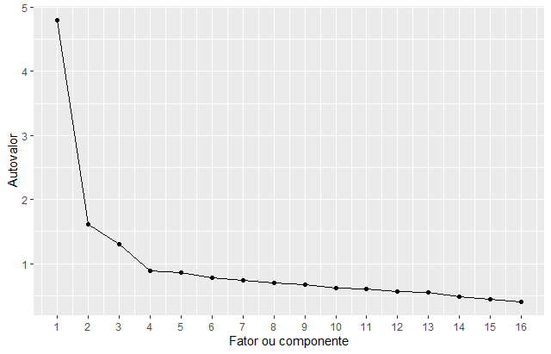
Análise fatorial exploratória
Scree-plot
Gráfico que apresenta os autovalores (correspondente à porcentagem explicada) pelos fatores
Identificação da estabilização

Slide 57
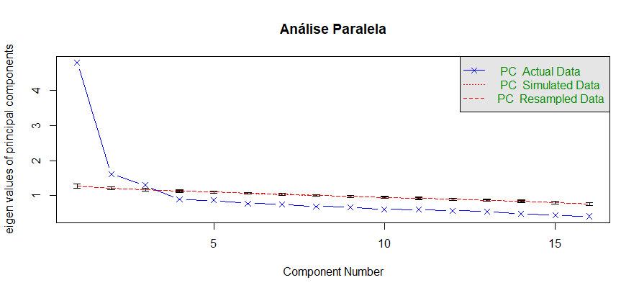
Análise fatorial exploratória
Análise paralela
Essa técnica baseia-se em um procedimento estatístico de simulação Monte-Carlo, que consiste na criação aleatória de um conjunto hipotético de matrizes de correlação entre variáveis, pressupondo a mesma dimensionalidade (mesmo número de itens e mesmo número de respondentes) dos dados reais
[1,] 4.796 1.268
[2,] 1.612 1.214
[3,] 1.298 1.169
[4,] 0.884 1.130
[5,] 0.864 1.103
[6,] 0.776 1.066
[7,] 0.746 1.036
[8,] 0.694 1.006
[9,] 0.667 0.977
[10,] 0.612 0.951
[11,] 0.599 0.924
[12,] 0.571 0.896
[13,] 0.550 0.866
[14,] 0.486 0.834
[15,] 0.439 0.801
[16,] 0.408 0.758

Slide 58
Análise fatorial exploratória
Rotação de fatores
Uma vez que o resultado da AFE indica mais de um fator é interessante avaliar diferentes soluções por meio da rotação de fatores. Em geral as cargas fatoriais geradas, inicialmente, não fornece interpretações interessantes dos fatores. Nesses casos a rotação dos eixos coordenados é um procedimento aconselhável.
Há muitos métodos de rotação fatorial, métodos ortogonais e não ortogonais
Os métodos ortogonais são utilizados quando não existe evidência de correlação entre os fatores. O mais conhecido e utilizado é o Varimax.
Os métodos ortogonais são mais aconselháveis quando os fatores são correlacionados. Por exemplo, o método Promax.

Slide 59
Análise fatorial exploratória
As cargas fatoriais representam as correlações de cada variável (item) com um fator específico, quanto maior a carga fatorial maior será a correlação com determinado fator.
As cargas com valores mais altos serão responsáveis pela denominação que o fator receberá.
A comunalidade é a proporção da variância de cada variável explicada pelos fatores comuns. Desta forma, sabendo-se que seus valores variam entre 0 e 1, quanto mais alto forem esses indicadores, melhor será o indício do adequado ajuste do modelo fatorial.
A especificidade representa a parte da variância não relacionada com o fator. É a proporção única da variável não compartilhada com as outras variáveis.

Slide 60
Exemplo de análise fatorial exploratória
Um questionário buscando avaliar as percepções de autoeficácia entre jovens para a verificação da efetividade do Programa Famílias Fortes foi desenvolvido. Quanto ao desenvolvimento do instrumento, levou-se em consideração a Escala de Autoeficácia para Crianças CSES-Br, versão adaptada para o Brasill da Children’s Self-Efficacy Scale, de autoria de Bandura e a versão brasileira adaptada por Freitas (2011).

Slide 61
Exemplo de análise fatorial exploratória
X1 Terminar meu dever de casa (tarefa ou lição) no dia marcado
X2 Estudar quando tem outras coisas interessantes para fazer
X3 Sempre me concentrar no que está sendo ensinado durante as aulas
X4 Fazer anotações durante as aulas
X5 Utilizar várias fontes de informação (internet, biblioteca) para realizar trabalhos escolares
X6 Planejar o meu dia para fazer as atividades escolares (por exemplo: trabalhos, tarefas)
X7 Lembrar das informações apresentadas em aula e em livros da escola
X8 Fazer eu mesmo as atividades escolares (por exemplo: trabalhos, tarefas)
X9 Controlar minha vontade de faltar à escola mesmo quando estou chateado ou triste
X10 Expressar minhas opiniões quando outros colegas de classe discordam de mim
X11 Me defender quando sinto que estou sendo tratado injustamente
X12 Fazer com que os outros parem de me aborrecer ou ferir meus sentimentos
X13 Manter-me firme com alguém que está pedindo para que eu faça alguma coisa errada
X14 Pedir aos meus pais (ou responsáveis) que me ajudem com um problema
X15 Pedir aos meus irmãos e/ou irmãs para me ajudarem com um problema
X16 Pedir aos meus pais para participarem das minhas atividades escolares

Slide 62
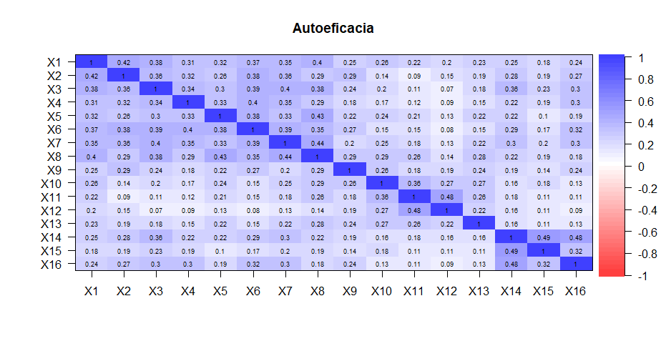
Resultados
Correlações:

Slide 63
Resultados
Extração de fatores via componentes principais:
Importance of components:
Comp.1 Comp.2 Comp.3 Comp.4 Comp.5 Comp.6 Comp.7 Comp.8 Comp.9 Comp.10
Standard deviation 2.190 1.270 1.1394 0.9404 0.929 0.8808 0.8634 0.8328 0.8165 0.7821
Proportion of Variance 0.300 0.101 0.0811 0.0553 0.054 0.0485 0.0466 0.0433 0.0417 0.0382
Cumulative Proportion 0.300 0.400 0.4816 0.5369 0.591 0.6394 0.6860 0.7293 0.7710 0.8092
Comp.11 Comp.12 Comp.13 Comp.14 Comp.15 Comp.16
Standard deviation 0.7743 0.7554 0.7417 0.6970 0.6624 0.6387
Proportion of Variance 0.0375 0.0357 0.0344 0.0304 0.0274 0.0255
Cumulative Proportion 0.8467 0.8823 0.9167 0.9471 0.9745 1.0000

Slide 64
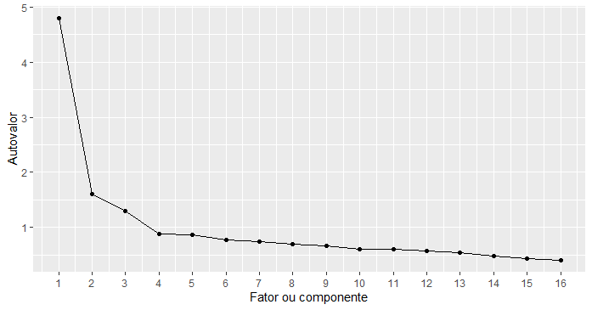
Resultados
Screeplot:

Slide 65
Resultados
Análise Paralela:
x observado reamostrado simulado
[1,] 1 4.796 1.274 1.269
[2,] 2 1.612 1.209 1.217
[3,] 3 1.298 1.170 1.164
[4,] 4 0.884 1.134 1.137
[5,] 5 0.864 1.099 1.099
[6,] 6 0.776 1.071 1.068
[7,] 7 0.746 1.036 1.031
[8,] 8 0.694 1.007 1.010
[9,] 9 0.667 0.978 0.978
[10,] 10 0.612 0.953 0.952
[11,] 11 0.599 0.922 0.922
[12,] 12 0.571 0.893 0.898
[13,] 13 0.550 0.863 0.866
[14,] 14 0.486 0.835 0.834
[15,] 15 0.439 0.799 0.798
[16,] 16 0.408 0.759 0.758

Slide 66
Resultados
> AF1 <- fa(dados, nfactors=3)
> summary(AF1)
Factor analysis with Call: fa(r = dados, nfactors = 3)
Test of the hypothesis that 3 factors are sufficient.
The degrees of freedom for the model is 75 and the objective function was 0.22
The number of observations was 700 with Chi Square = 155 with prob < 1.5e-07
The root mean square of the residuals (RMSA) is 0.03
The df corrected root mean square of the residuals is 0.03
Tucker Lewis Index of factoring reliability = 0.95
RMSEA index = 0.039 and the 10 % confidence intervals are 0.03 0.048
BIC = -336
With factor correlations of
MR1 MR3 MR2
MR1 1.00 0.5 0.34
MR3 0.50 1.0 0.20
MR2 0.34 0.2 1.00
Correlação entre os fatores!

Slide 67
Resultados
Loadings (Pattern Matrix): Rotação Promax
MR1 MR2 MR3
X1 0.585
X2 0.571
X3 0.595 -0.117 0.130
X4 0.586 -0.108
X5 0.604 -0.126
X6 0.699 -0.137
X7 0.609
X8 0.641 0.128 -0.131
X9 0.327 0.166
X10 0.161 0.450
X11 0.759
X12 -0.141 0.652
X13 0.213 0.319
X14 0.837
X15 0.576
X16 0.208 0.483

Slide 68
Resultados
comunalidade especificidade
X1 0.375 0.625
X2 0.327 0.673
X3 0.394 0.606
X4 0.310 0.690
X5 0.331 0.669
X6 0.419 0.581
X7 0.390 0.610
X8 0.424 0.576
X9 0.203 0.797
X10 0.297 0.703
X11 0.528 0.472
X12 0.375 0.625
X13 0.205 0.795
X14 0.692 0.308
X15 0.331 0.669
X16 0.365 0.635

Slide 69
Resultados
X1 Terminar meu dever de casa (tarefa ou lição) no dia marcado
X2 Estudar quando tem outras coisas interessantes para fazer
X3 Sempre me concentrar no que está sendo ensinado durante as aulas
X4 Fazer anotações durante as aulas
X5 Utilizar várias fontes de informação (internet, biblioteca) para realizar trabalhos escolares
X6 Planejar o meu dia para fazer as atividades escolares (por exemplo: trabalhos, tarefas)
X7 Lembrar das informações apresentadas em aula e em livros da escola
X8 Fazer eu mesmo as atividades escolares (por exemplo: trabalhos, tarefas)
X9 Controlar minha vontade de faltar à escola mesmo quando estou chateado ou triste
X10 Expressar minhas opiniões quando outros colegas de classe discordam de mim
X11 Me defender quando sinto que estou sendo tratado injustamente
X12 Fazer com que os outros parem de me aborrecer ou ferir meus sentimentos
X13 Manter-me firme com alguém que está pedindo para que eu faça alguma coisa errada
X14 Pedir aos meus pais (ou responsáveis) que me ajudem com um problema
X15 Pedir aos meus irmãos e/ou irmãs para me ajudarem com um problema
X16 Pedir aos meus pais para participarem das minhas atividades escolares
Fator1
Fator 2
Fator 3

Slide 70
Resultados
Reliability analysis
raw_alpha std.alpha G6(smc) average_r S/N ase mean sd median_r
0.81 0.82 0.81 0.33 4.5 0.011 3.7 0.72 0.34
Fator1
Reliability analysis
raw_alpha std.alpha G6(smc) average_r S/N ase mean sd median_r
0.64 0.65 0.59 0.31 1.8 0.022 3.9 0.82 0.27
Fator 2
Fator 3
Reliability analysis
raw_alpha std.alpha G6(smc) average_r S/N ase mean sd median_r
0.69 0.69 0.61 0.43 2.3 0.02 3.5 1 0.48

